Slide 1
CHƯƠNG 3 HẠ TẦNG KĨ THUẬT

Slide 2
Nhóm 14 Nguyễn Thanh Tùng - DH52006150 Trần Như Nguyện - DH52007186 Lý Thị Ngọc Diễm - DH52005710 Đỗ Bảo Đại - DH51901753 Trần Nguyễn Gia Bảo - DH52005690

Slide 3
What a Project Needs
Version control
Bug tracking
Real-time chat
Website
Mailing lists

Slide 4
Website

Slide 5
Web site
- Chức năng chính của trang web là trình bày một cái nhìn tổng quan rõ ràng và dễ chịu về dự án, đồng thời liên kết các công cụ khác (hệ thống kiểm soát phiên bản, trình theo dõi lỗi, v.v.).
- Thiết lập một máy chủ web và viết các trang web là những công việc khá đơn giản, tuy nhiên, để tiết kiệm thời gian và công sức, mọi người thường thích sử dụng canned hosting sites.

Slide 6
Canned Hosting
- Có hai ưu điểm chính khi sử dụng trang web.
+ Đầu tiên là dung lượng máy chủ và băng thông.
+ Ưu điểm thứ hai là sự đơn giản.
- Tất nhiên, nhược điểm là bạn phải chấp nhận các lựa chọn và cấu hình của họ , ngay cả khi điều gì đó khác biệt sẽ tốt hơn cho dự án của bạn.
- Bạn có thể không có nhiều quyền kiểm soát việc trình bày như bạn mong muốn. Một số trang web cho phép bạn tùy chỉnh các trang web của mình.

Slide 7
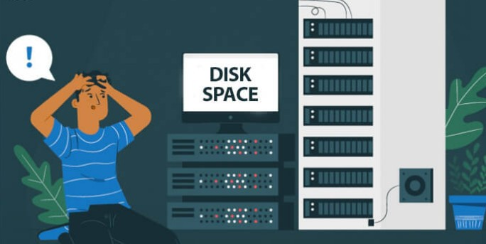

Slide 8
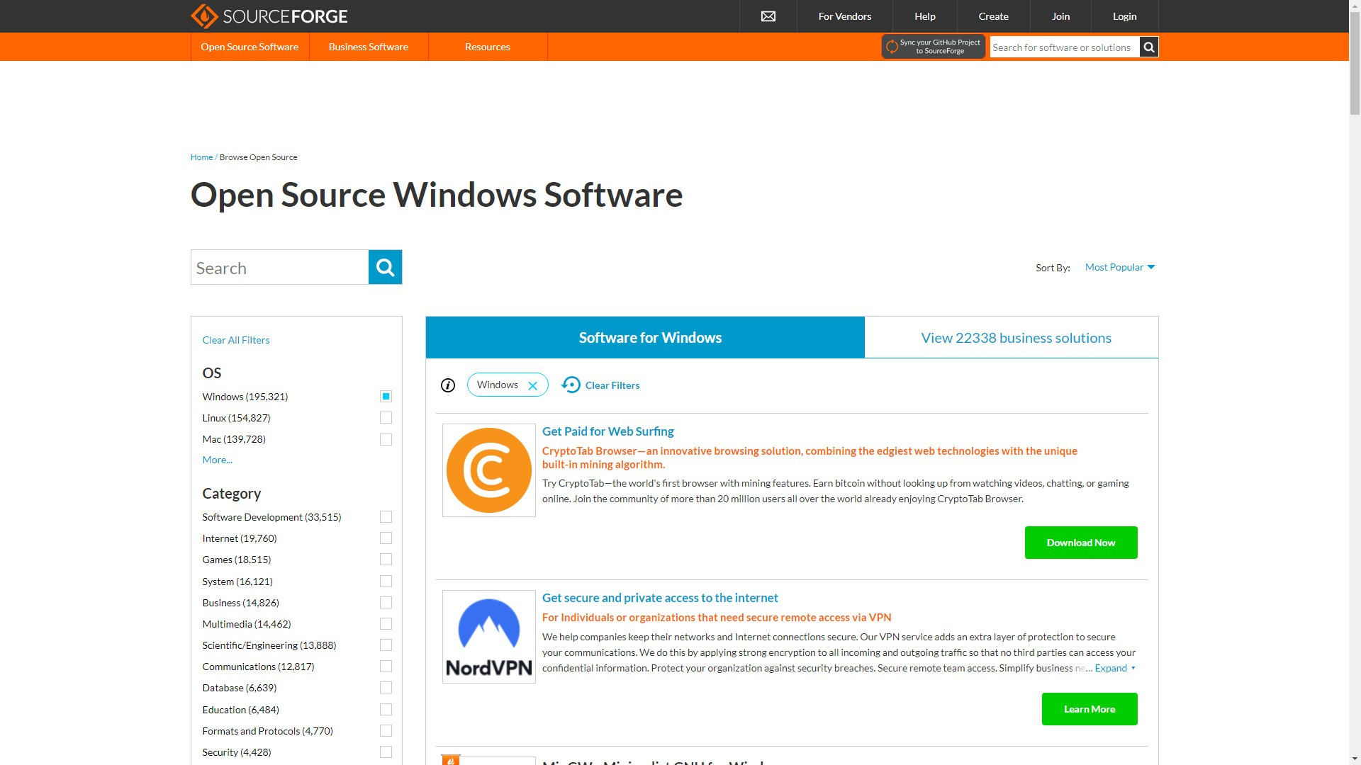

Slide 9
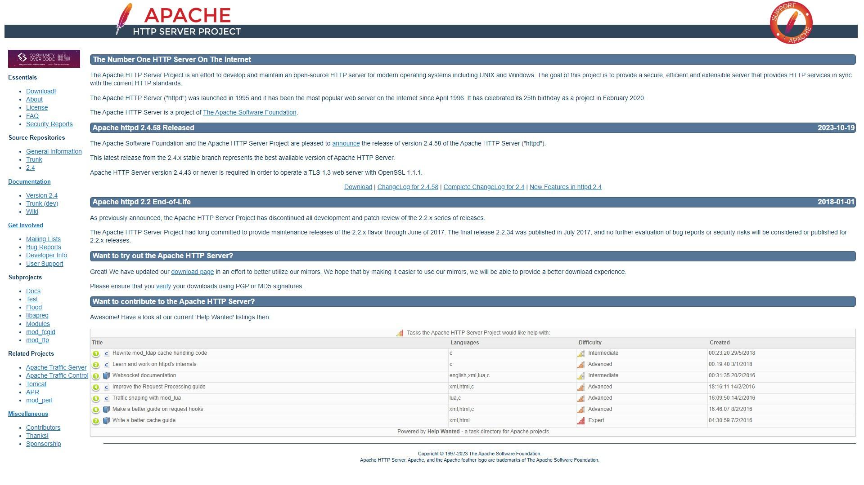

Slide 10
Anonymity and involvement
- Đây là một trong những lợi thế hàng đầu của dịch vụ lưu trữ đóng hộp. Đôi khi việc đăng nhập của người dùng trở nên bắt buộc đối với các tác vụ lẽ ra phải được phép đối với khách truy cập chưa đăng ký, đặc biệt là khả năng gửi các vấn đề trong trình theo dõi lỗi.
- Ưu điểm của việc quản lý người dùng nhìn chung lớn hơn những nhược điểm. Bạn có thể chọn hành động nào có thể được thực hiện ẩn danh hoặc không, dự án sẽ nâng cao mức độ tham gia cho người dùng nên là những công việc sẽ nhanh chóng, thuận tiện.

Slide 11
Mailing lists

Slide 12
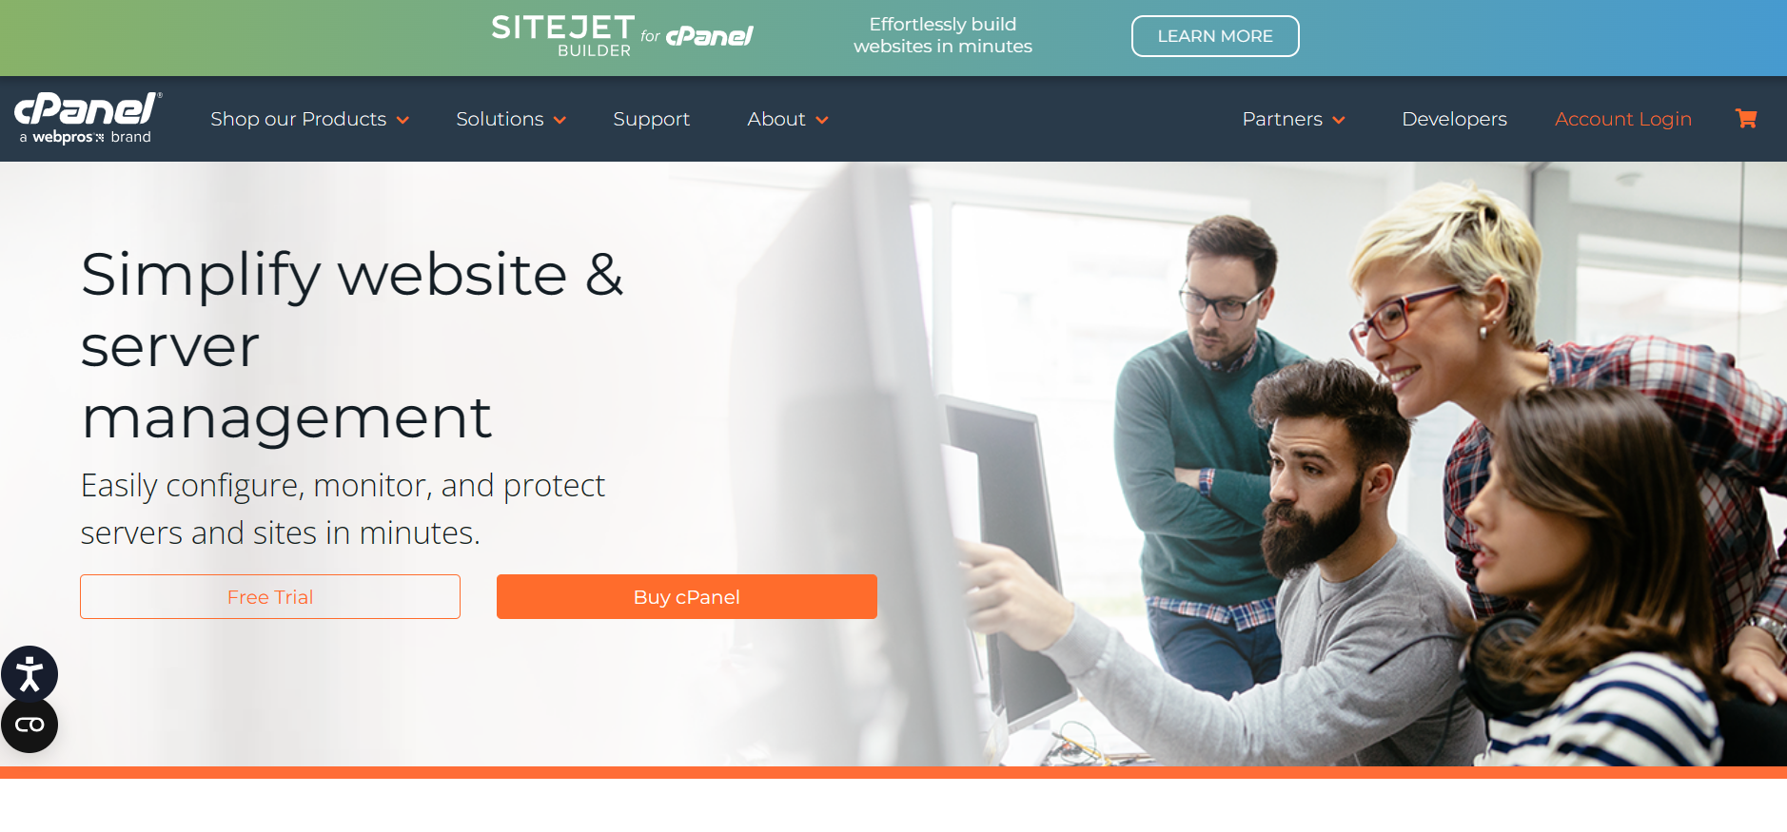

Slide 13
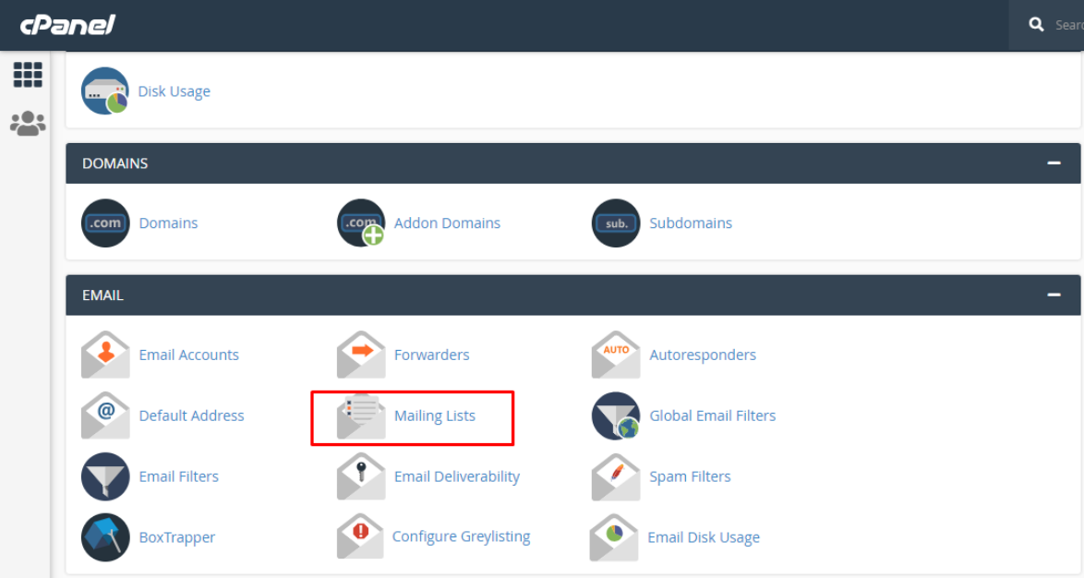

Slide 14
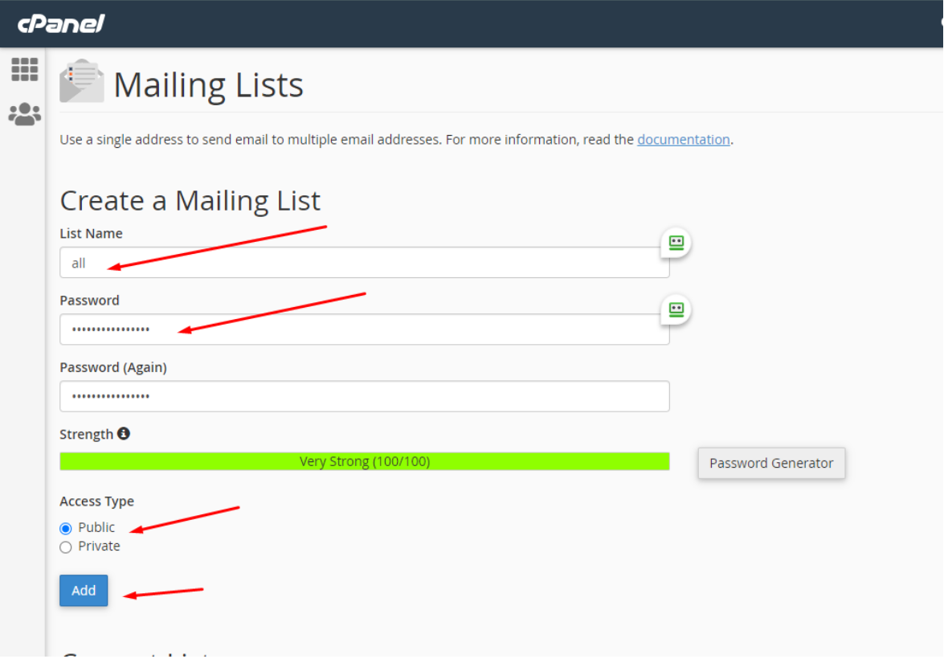

Slide 15
Phần mềm quản lý danh sách hiện nay thường cung cấp một số tính năng sau :
- Đăng ký ở chế độ thông báo hoặc chế độ tin nhắn
- Tính năng kiểm duyệt
- Giao diện
- Thao tác với tiêu đề
- Lưu trữ

Slide 16
Spam Prevention
- Ngăn chặn thư rác là bắt buộc.
- Việc ngăn chặn thư rác có hai cách:
1. Ngăn chặn các bài đăng spam xuất hiện trong danh sách gửi thư.
2. Ngăn chặn danh sách gửi thư của mình trở thành nguồn cung cấp địa chỉ email mới cho những kẻ thu thập thư rác.

Slide 17
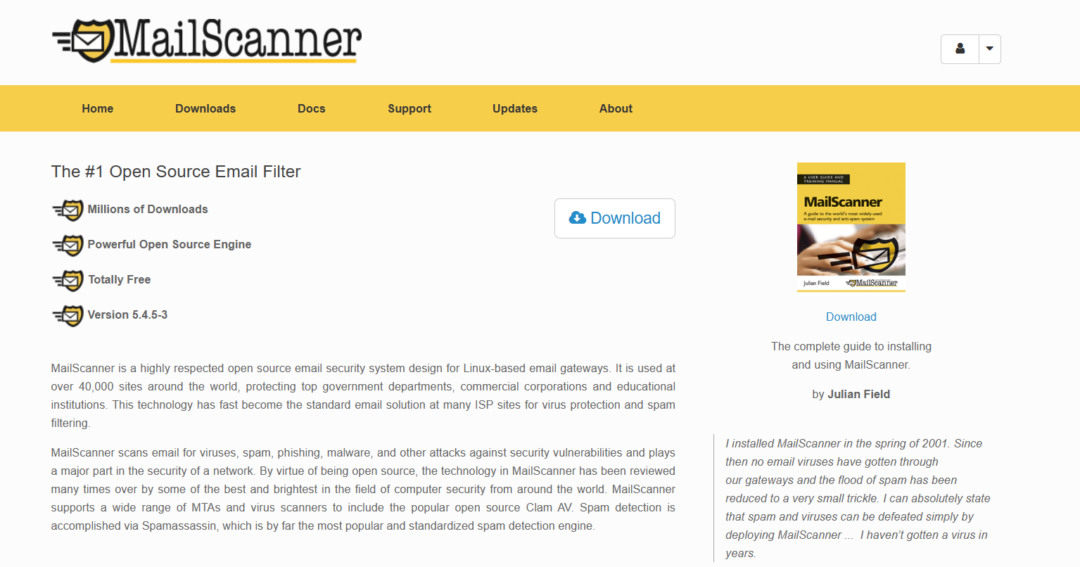

Slide 18
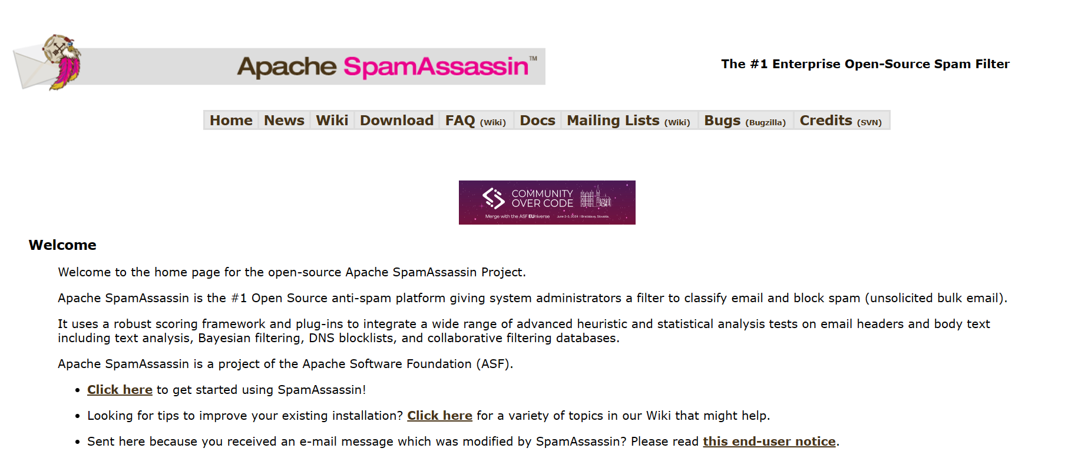

Slide 19
Archiving
- Các chi tiết kỹ thuật về thiết lập lưu trữ danh sách gửi thư dành riêng cho phần mềm đang chạy danh sách
- Khi chọn hoặc định cấu hình trình lưu trữ, hãy xem xét những phẩm chất sau:

Slide 20
Software
- Nếu trang web nơi bạn đang lưu trữ dự án của mình đã có thiết lập mặc định thì bạn có thể không bao giờ phải quyết định chọn một công cụ nào cả.
- Nhưng nếu bạn phải tự cài đặt một cái thì đây là một số khả năng.
- Dưới đây là một số công cụ nguồn mở để thực hiện quản lý và lưu trữ danh sách.

Slide 21
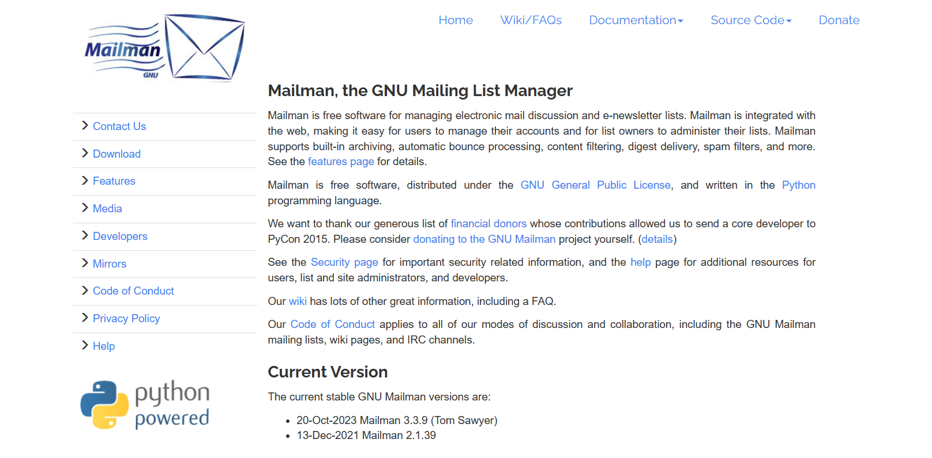

Slide 22
Version Control

Slide 23
Version Control
- Là hệ thống để theo dõi quản lý và lưu trữ các thay đổi đối với
tệp của dự án, đặc biệt là mã nguồn, tài liệu và trang web theo
thời gian một cách dễ dàng và thuận tiện.
- Nó giúp ích hầu hết mọi khía cạnh của việc chạy một dự án:
liên lạc giữa các nhà phát triển, quản lý phát hành, quản lý lỗi,
ổn định mã …

Slide 24
Version Control Vocabulary
commit
- Là hoạt động gửi những thay đổi mới nhất đến kho lưu trữ
checkout
- Quá trình lấy bản sao của dự án từ kho lưu trữ. Quá trình kiểm tra thường tạo ra một cây thư mục được gọi là "bản sao làm việc", từ đó các thay đổi có thể được đưa trở lại kho lưu trữ ban đầu.
tag
- Dán nhãn cho một tệp cụ thể ở các phiên bản được chỉ định.

Slide 25
log message
- Là một thông điệp ngắn mô tả các thay đổi thực hiện trên mã nguồn. Khi một người phát triển thực hiện một thay đổi, họ thường được yêu cầu cung cấp một thông điệp ngắn để mô tả mục đích của thay đổi đó.
lock
- Để tuyên bố ý định độc quyền thay đổi một tập tin hoặc thư mục cụ thể.

Slide 26
conflict
- Điều gì xảy ra khi hai người cố gắng thực hiện những thay đổi khác nhau ở cùng một vị trí trong mã. Hệ thống kiểm soát phiên bản tự động phát hiện xung đột và thông báo cho ít nhất một trong số những họ rằng những thay đổi của họ xung đột với những thay đổi của người khác. Sau đó, sẽ giải quyết xung đột và truyền đạt giải pháp đó tới hệ thống kiểm soát phiên bản.

Slide 27
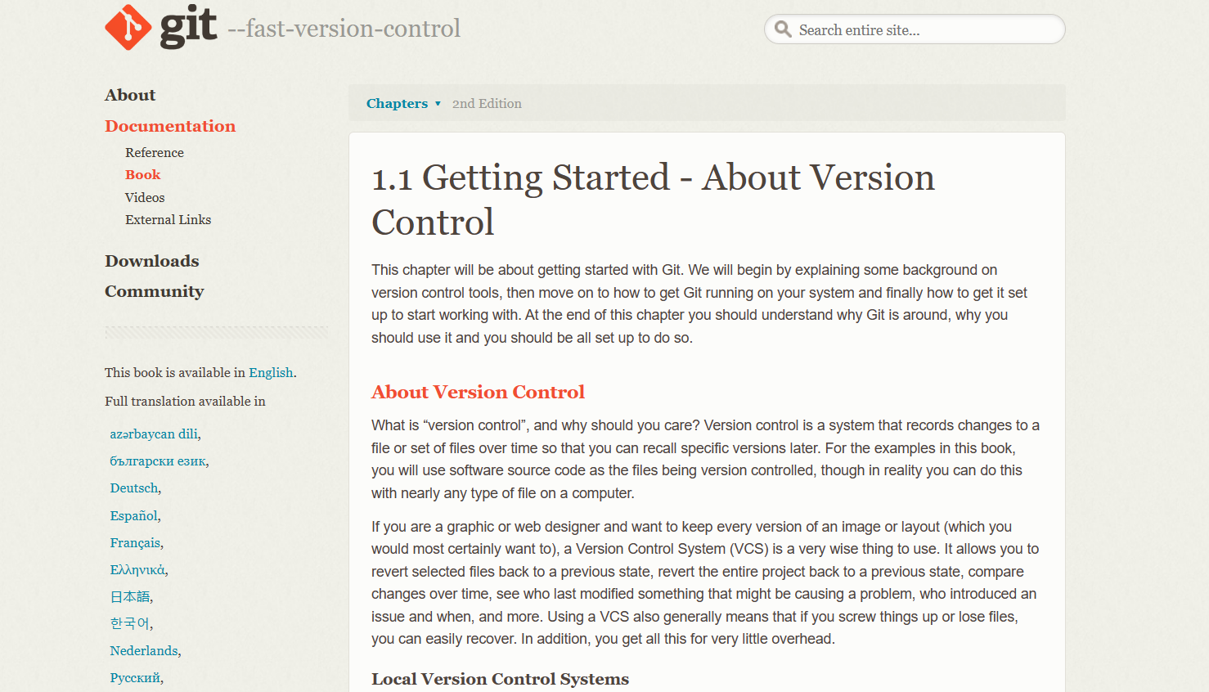

Slide 28
Git
- Khi bạn thực hiện các hành động trong Git, phần lớn tất cả hành động đó đều được thêm vào cơ sở dữ liệu của Git
- Mọi thứ trong Git được "băm" (checksum or hash) trước khi lưu trữ và được tham chiếu tới bằng mã băm đó.
- Trên Git, có thể lưu trạng thái của file khi có nhu cầu dưới dạng lịch sử cập nhật. Vì thế, có thể đưa file đã chỉnh sửa một lần về trạng thái cũ hay có thể hiển thị sự khác biệt ở nơi chỉnh sửa.

Slide 29
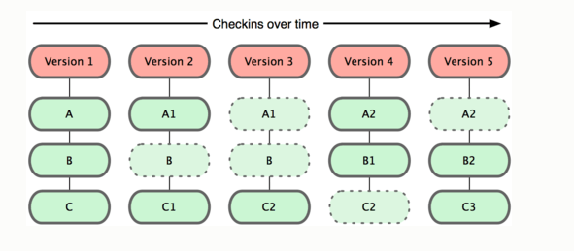
Cập nhật trên Git
Mỗi tập tin trong Git được quản lý dựa trên ba trạng thái:
+ Committed: dữ liệu đã được lưu trữ một cách an toàn trong cơ sở dữ liệu.
+ Modified: đã thay đổi tập tin nhưng chưa commit vào cơ sở dữ liệu.
+ Staged: đã đánh dấu sẽ commit phiên bản hiện tại của một tập tin đã chỉnh sửa trong lần commit sắp tới.

Slide 30
Browsability
- Kho lưu trữ cập nhật phiên bản của dự án nên được xem trên Web.
- Điều này giúp mọi người có thể xem các bản sửa đổi mới nhất của tệp dự án mà còn có thể xem các bản sửa đổi trước đó, xem sự khác biệt giữa các bản sửa đổi, đọc thông báo tường trình cho các thay đổi đã chọn.

Slide 31
Bug Tracker

Slide 32
Thuật ngữ "Bug tracker“ là hệ thống cho phép người dùng nhập vào và báo cáo lỗi trực tiếp vào hệ thống.
Vòng đời bug tracking trông như sau :
Một người nào đó gửi một vấn đề ( bản tóm tắt, mô tả ban đầu và bất kỳ thông tin nào mà hệ thống theo dõi lỗi yêu cầu ).
Người khác đọc vấn đề, thêm nhận xét và có thể đặt câu hỏi.
Lỗi được tái hiện.
Lỗi được chẩn đoán.
Vấn đề được lên lịch để giải quyết.
Lỗi được sửa.

Slide 33
Có một số biến thể phổ biến của vòng đời này :
- Đôi khi một vấn đề được đóng ngay sau khi được gửi, vì nó hóa ra không phải là lỗi mà là một sự hiểu lầm từ phía người dùng.
- Một ai đó báo cáo một vấn đề mà dự án đã biết.
- Một biến thể thứ ba là các nhà phát triển đóng vấn đề, nghĩ rằng họ đã sửa lỗi, nhưng người báo cáo gốc từ chối sửa lỗi và mở lại vấn đề.
- Một lượng lớn các vấn đề trùng lặp hoặc không hợp lệ được đăng ký bởi những người dùng không có kinh nghiệm hoặc thông tin không đầy đủ.

Slide 34
Hai điều sẽ giúp ngăn chặn vấn đề này là :
- Để giảm việc này là đặt một thông báo quan trọng trên trang chủ của hệ thống theo dõi lỗi, giải thích cách phân biệt xem một lỗi có thực sự là lỗi, cách tìm kiếm để xem liệu nó đã được đăng ký trước đó hay chưa.
- Đảm bảo rằng có những người theo dõi hệ thống theo dõi lỗi có đủ kiến thức để đóng các vấn đề không hợp lệ hoặc trùng lặp ngay khi chúng được đăng ký
- Yêu cầu người dùng xác nhận vấn đề của họ với người khác trước khi đăng ký chúng vào hệ thống theo dõi.

Slide 35
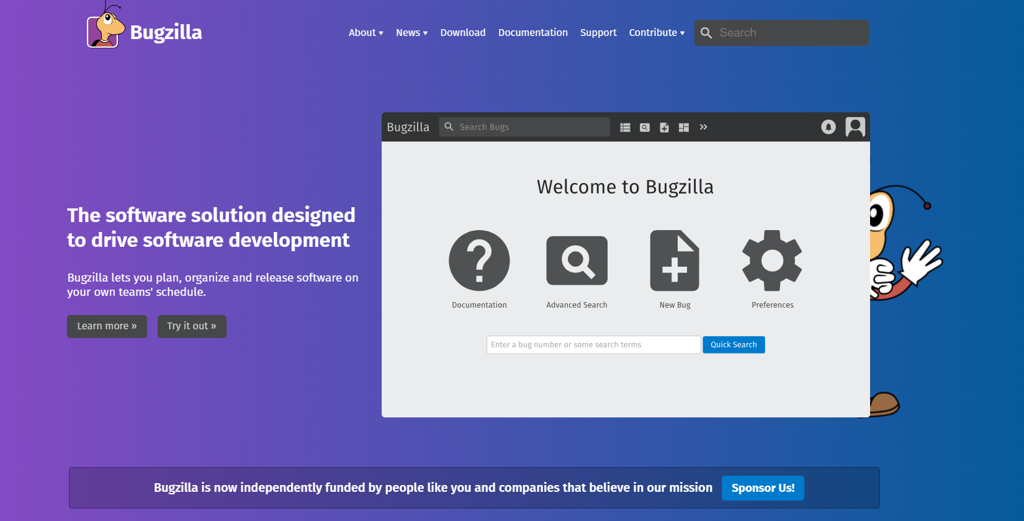

Slide 36
IRC / Real-Time Chat Systems

Slide 37
Internet Relay Chat
- Nhiều dự án cung cấp các phòng trò chuyện thời gian thực sử dụng Internet Relay Chat (IRC), diễn đàn nơi người dùng và nhà phát triển có thể hỏi
nhau câu hỏi và nhận được phản hồi ngay lập tức.
- Kênh IRC là không gian chia sẻ: mọi người đều có thể xem những gì người khác đang nói.

Slide 38
- Một số dự án có nhiều kênh, mỗi kênh cho một chủ đề phụ.
Ví dụ : một kênh cho các vấn đề cài đặt, một kênh khác cho câu hỏi sử dụng, một kênh khác cho trò chuyện phát triển,...
* Làm sao mọi người biết được tất cả các kênh có sẵn hoặc họ nói chuyện ở kênh nào? Và khi họ nói chuyện, làm sao họ biết được các quy tắc của kênh là gì?
- Câu trả lời là thông qua việc thiết lập chủ đề kênh. Chủ đề kênh là một tin nhắn ngắn mà mỗi người dùng thấy khi họ đầu tiên vào kênh. Nó cung cấp hướng dẫn nhanh chóng cho người mới, và chỉ dẫn đến thông tin thêm.

Slide 39
Archiving IRC
- Mặc dù có thể lưu trữ mọi thứ diễn ra trong một kênh IRC nhưng điều này không nhất thiết. Người dùng có thể không cẩn thận với ngữ pháp và thường thể hiện ý kiến mà họ không muốn được lưu giữ mãi mãi trong một lưu trữ trực tuyến.
- Việc lưu trữ một cách không cân nhắc có thể làm cho một số người dùng cảm thấy không thoải mái.
- Nếu lưu trữ mọi thứ, hãy đảm bảo rằng đã nêu rõ điều đó trong chủ đề của kênh.

Slide 40
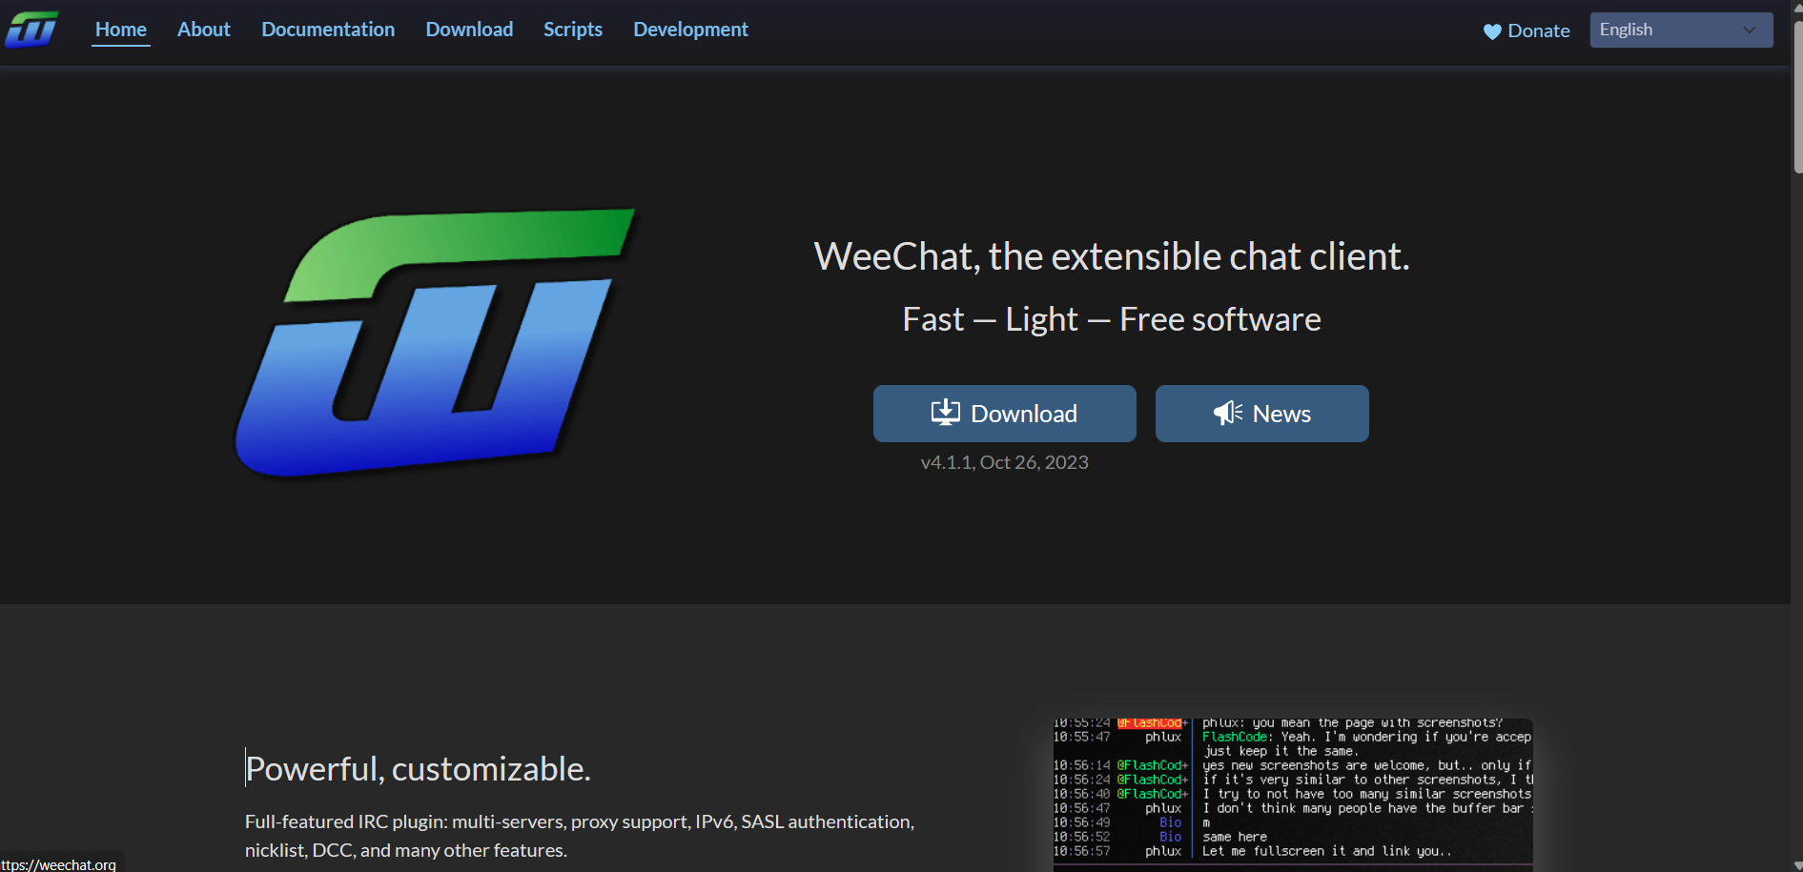

Slide 41
Bots
- Nhiều kênh IRC hướng về mặt kỹ thuật có một thành viên không phải người gọi là bot.
- Bot IRC là một tập hợp các tập lệnh hoặc một chương trình độc lập kết nối với IRC dưới dạng máy khách.
- Nó có khả năng lưu trữ và trả lại thông tin theo các lệnh cụ thể, cũng như có thể thực hiện các chức năng như ghi nhật ký những gì được đăng lên kênh IRC, cung cấp thông tin theo yêu cầu.

Slide 42
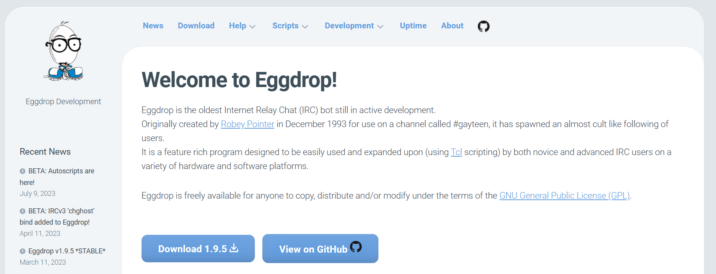

Slide 43
RSS Feeds
- RSS (Really Simple Syndication) là một cơ chế phân phối tóm tắt tin tức siêu dữ liệu cho "người đăng ký”.
- RSS trông giống như một nút nhỏ trên trang web, với nhãn ghi "Đăng ký trang web này" hoặc "Feed tin tức“. Bạn nhấp vào nút đó và từ đó trình đọc feed của bạn sẽ tự động cập nhật mỗi khi có tin tức từ trang web.
RSS Bandit và Feedreader là hai trình đọc RSS mã nguồn mở.

Slide 44
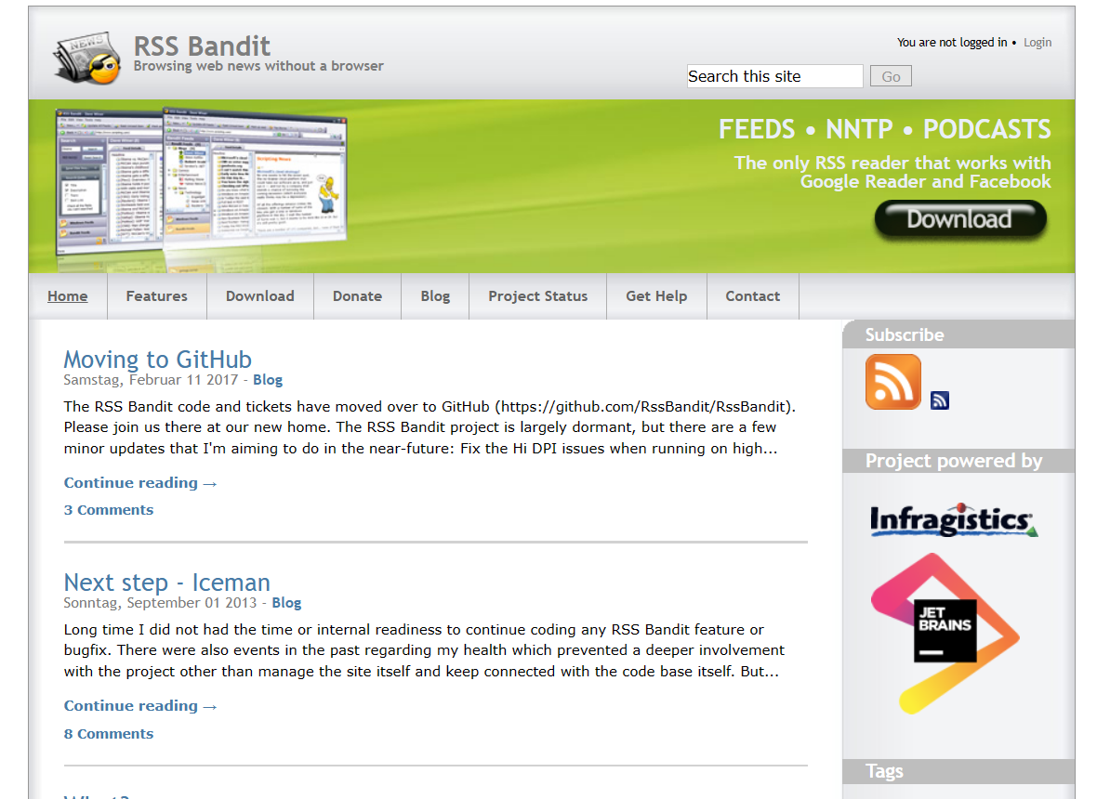

Slide 45
Lưu ý :
- Hãy cẩn thận đừng đăng quá nhiều tin tức mỗi ngày mà người đăng ký không thể phân biệt được tin hay rác.
- Nếu có quá nhiều sự kiện tin tức, người ta sẽ bỏ qua feed hoặc thậm chí hủy đăng ký vì bực tức.
- Một dự án sẽ cung cấp các feed riêng biệt, một cho các thông báo lớn, một cái khác cho mỗi danh sách gửi thư, …
- Một dự án nên cung cấp ít nhất một RSS feed trên trang chủ, để gửi ra các thông báo lớn như phiên bản phát hành và cảnh báo bảo mật.

Slide 46
Cảm ơn các bạn đã theo dõi !

